Slide 1

动态规划+背包
学军中学 周邦

Slide 2
动态规划是1957年理查德贝尔曼在《Dynamic Programming》一书中提出的。
《Dynamic Programming》中的“Programming”不是编程的意思，而是指一种表格处理法。我们把每一步得到的子问题结果存储在表格里，每次遇到该子问题时不需要再求解一遍，只需要查询表格即可。

Slide 3
算法思想：
动态规划也是一种分治思想，但与分治算法不同的是，分治算法是把原问题分解为若干子问题，自顶向下求解各子问题，合并子问题的解，从而得到原问题的解。但是使用分治法，要求各个子问题是不相交，相互独立的。如果各个子问题有重叠，那么分治法将重复求解很多子问题，无法实现分治的优势，降低了算法效率。
这时候我们考虑使用动态规划：动态规划也是把原问题分解为若干子问题，然后自底向上，先求解最小的子问题，把结果存储在表格中，再求解大的子问题时，直接从表格中查询小的子问题的解，避免重复计算，提高算法效率。

Slide 4
什么问题可以使用动态规划？
1、子问题重叠
子问题重叠是指在问题求解中，有大量子问题是重复的。
注：子问题重叠并不是使用动态规划的必要条件，但问题存在子问题重叠更能显示动态 规划的优势。
2、最优子结构
最优子结构是指问题的最优解包含其子问题的最优解。如果不具备最优子结构性质，就不可以使用动态规划解决。
3、无后效性
某阶段的状态一旦确定，则此后过程的演变不再受此前各种状态及决策的影响，称为“无后效性”。

Slide 5
动态规划问题求解步骤：
1、证明问题满足最优子结构性质
2、根据证明推导出最优值的递推式（状态转移方程）
3、自底向上计算最优解，并记录。
来看看具体case！

Slide 6
例：最长公共子序列
问题描述：给定两个序列X={x1,x2,…,xm}，Y={y1,y2,…,yn}，找出X和Y的一个最长的公共子序列。
例如：X=(A,B,C,B,A,D,B)，Y=(B,C,B,A,A,C)，那么最长公共子序列是B,C,B,A。

Slide 7
1、分析是否具有最优子结构
假设已经知道Zk={z1,z2,…,zk}是Xm和Yn的最长公共子序列。
那么有三种情况：
情况一：xm=yn=zk：
那么Zk-1 ={z1,z2,…,zk-1}是Xm-1和Yn-1的最长公共子序列
反证法：
假设Zk-1不是Xm-1和Yn-1的最长公共子序列，
设M为最长公共子序列。则|M|>|Zk-1|。
如果在Xm-1和Yn-1的后面添加一个相同的字符xm，
则|M+zk|>|Zk-1+zk|=|Zk|,那么Zk不是Xm和Yn的最长公共子序列， 矛盾。反证法得证。

Slide 8
情况二：xm≠yn， xm≠ zk：
我们可以把xm去掉，那么Zk ={z1,z2,…,zk}是Xm-1和Yn的最长公共子序列
反证法：
假设Zk不是Xm-1和Yn的最长公共子序列，
设M为最长公共子序列。则|M|>|Zk|。
如果在Xm-1的后面添加一个字符xm，
那么M也是Xm和Yn的最长公共子序列，因为|M|>|Zk|,
那么Zk不是Xm和Yn的最长公共子序列，
矛盾。反证法得证。

Slide 9
情况三：xm≠yn， yn≠ zk：
我们可以把yn去掉，那么Zk ={z1,z2,…,zk}是X和Yn-1的最长公共子序列
反证法：
假设Zk不是Xm和Yn-1的最长公共子序列，
设M为最长公共子序列。则|M|>|Zk|。
如果在Yn-1的后面添加一个字符yn，
那么M也是Xm和Yn的最长公共子序列，因为|M|>|Zk|,
那么Zk不是Xm和Yn的最长公共子序列，
矛盾。反证法得证。

Slide 10
2、根据最优子结构建立递归式：
设c[i][j]表示Xi和Yj的最长公共子序列的长度。
情况一：xm=yn=zk
c[i][j]=c[i-1][j-1]+1;
情况二：xm≠yn
我们只需要求解Xi和Yj-1的最长公共子序列和Xi-1和Yj的最长公共子序列，选择它们长度的较大值。
即：c[i][j]=max{c[i][j-1], c[i-1][j]} ;
联立可得：
0 i=0或j=0
c[i][j]= c[i-1][j-1]+1 i、j>0,且xi=yj
max{c[i][j-1], c[i-1][j]} i、j>0,且xi≠yj

Slide 11
3、自底向上求解最优解
*4、已知最长公共子序列的长度，如何找到该最长公共子序列呢？
方法：反向追踪
假设c[m][n]=5，那么我们从递推式，可知其有几种可能来源：
xi=yj时：c[i][j]=c[i-1][j-1]+1;
xi≠yj时：c[i][j]= max{c[i][j-1], c[i-1][j]}；
那么，c[i][j]可能的来源共有三个，我们用一个辅助数组b记录
c[i][j]=c[i-1][j-1]+1 b[i][j]=1
c[i][j]=c[i][j-1] b[i][j]=2
c[i][j]=c[i-1][j] b[i][j]=3
这样就可以反向追踪最长公共子序列，当b[i][j]=1时，输出xi；当b[i][j]=2时，追踪c[i][j-1],当b[i][j]=3时,追踪c[i-1][j]，直到i=0或j=0为止

Slide 12
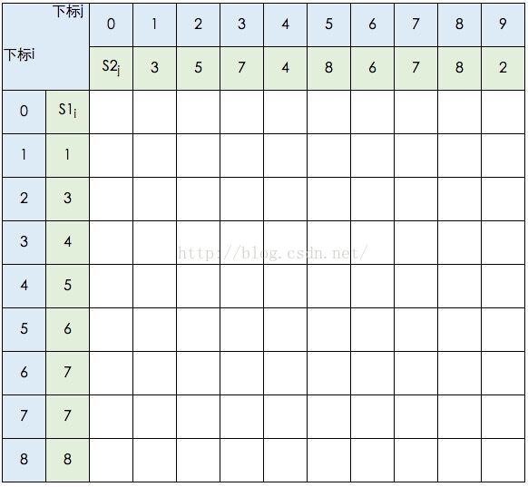
以s1={1,3,4,5,6,7,7,8},s2={3,5,7,4,8,6,7,8,2}为例。
图中的空白格子需要填上相应的数字（这个数字就是c[i,j]的定义，记录的LCS的长度值）

Slide 13
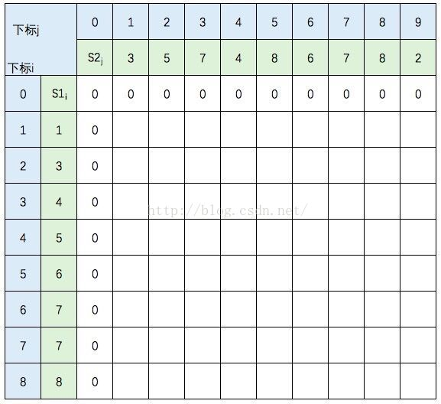
首先初始化：

Slide 14
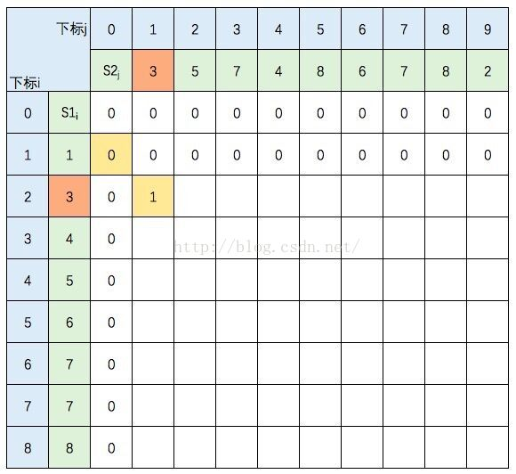
然后一行一行往上填：
S1的元素3 与 S2的元素3 相等，所以 c[2,1] = c[1,0] + 1。

Slide 15
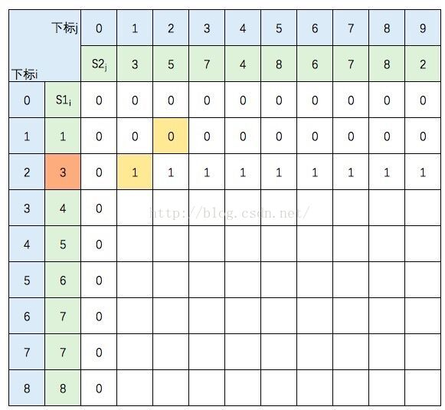
S1的元素3 与 S2的元素5 不等，c[2,2] =max(c[1,2],c[2,1])

Slide 16
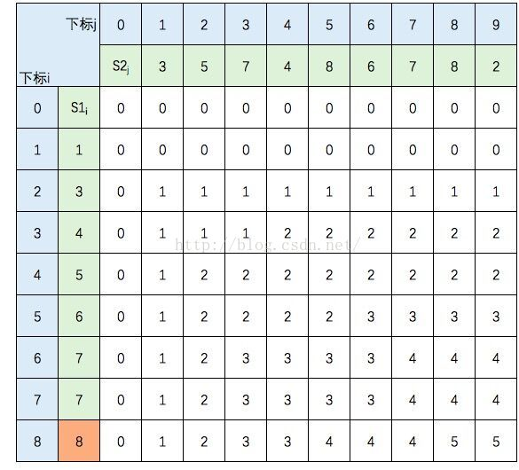
继续填充至结束
可知c[8,9]为s1和s2的最长公共子序列长度，为5

Slide 17
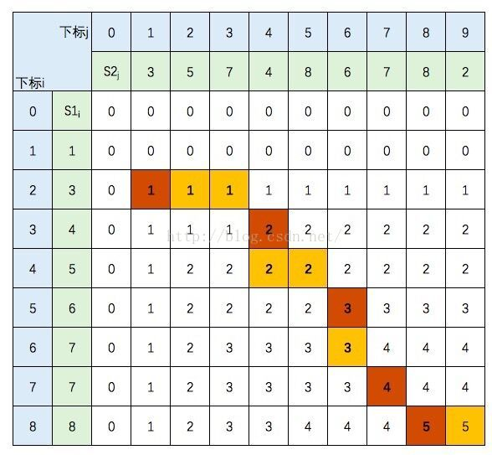
LCS输出解：
从c[8][9]开始反向追踪，c[8][9] = 5，且S1[8] != S2[9]，所以倒推回去，c[8][9]的值来源于c[8][8]的值(因为c[8][8] > c[7][9])。
c[8][8] = 5, 且S1[8] = S2[8], 所以倒推回去，c[8][8]的值来源于 c[7][7]。
依此类推。

Slide 18
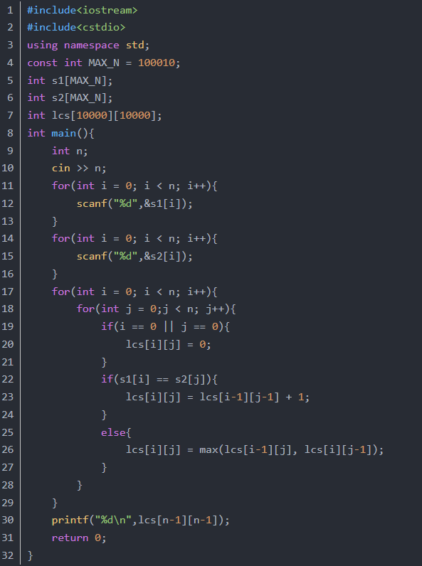
代码实现：

Slide 19
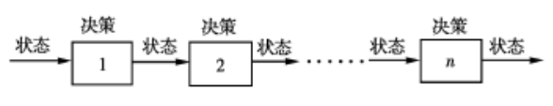
借助LCS的例子，我们可以明确一些基本概念：
动态规划求解的是多阶段决策问题
阶段
将所给问题的过程，恰当的分为若干相互联系的阶段，以便能按一定的次序求解问题。
状态
状态表示每个阶段开始所处的自然状况或者客观条件。（子问题）。
策略
策略是按顺序排列的策略组成的集合。其中达到最优效果的称为最优策略。

Slide 20
强化例题：
乌龟棋【NOIP2010提高组】
题目见：
http://115.236.49.52:83/manage/contest/problem.php?cid=1443&num=4

Slide 21
题解：
已知：
卡片只有四种，且数量最多也只有40
知道使用哪几张卡片后，我们就能推出现在到了哪一个位置
假设，F[a][b][c][d]:表示你出了a张爬行牌1，b张爬行牌2，c张爬行牌3，d张爬行牌4时的得分
可得状态转移方程：
F[a][b][c][d]=max(F[a][b][c][d],F[a-1][b][c][d]+num[a+b*2+c*3+d*4])

Slide 22
“无后效性”的进一步理解
例子：
已知物体任意时刻所受的外力（方向大小均已知），研究物理运动的轨迹问题。这个时候我们可以把状态定为物体的坐标（xk, yk, zk），但是没有办法确定之后的运动方向和轨迹。即不满足无后效性（一方面是知道此刻的状态仍然无法求出下一个时刻的状态，另一方面如果要求出下一时刻的状态仅仅知道当前时刻的状态还不够，还需要知道以前一段时间的状态，从而计算出当前时刻速度的大小和方向，然后就能计算出下一时刻的状态了），但是如果我们把位置（xk, yk, zk）和速度（vxk, vyk, vzk）一起作为状态变量后，下一步物体的运动方向和轨迹就完全确定啦

Slide 23
我们通过一个例题更好地来理解“无后效性”
例题：传纸条（NOIP2008）
题目见：
http://115.236.49.52:83/manage/contest/problem.php?cid=1443&num=3

Slide 24
错误解法：
1、从起点到终点找一条数字和最大路径
2、从终点到起点找一条数字和最大路径
3、合并
错误原因：
考虑两条路径交叉的点。很显然路径一出现的点是不能出现在路径二中的，这就意味着对路径二的选取不仅要看现阶段状态，还要看历史状态，违反“无后效性”！

Slide 25
正解：
同时考虑两条路径。取消后效性。
dp[x1][y1][x2][y2]，表示第一个人在(x1,y1)，第二个人在(x2,y2)时候的最大价值。
dp[x1][y1][x2][y2]=max(dp[x1-1][y1][x2-1][y2],dp[x1-1][y1][x2][y2-1],dp[x1][y1-1][x2-1][y2],dp[x1][y1-1][x2][y2-1])+a[x1][y1]+a[x2][y2]
不对！为什么？
要注意：例如,对于dp[2][2][3][3]，它有可能是从dp[1][1][3][3]走来的，而dp[1][1][3][3]有可能是dp[1][1][2][2]走来。这里面，(2,2)这个坐标既出现在了第一条路径里，又出现在第二条路径里，显然是不可以的。
特判交叉点：
if (x1==x2 && y1==y2) dp[x1][y1][x2][y2]-=a[x1][y1]；
优化：
现在是O(n4)的复杂度。考虑两条路径是同步的，那么x1+y1=x2+y2。y2可通过计算求得，=x1+y1-x2
这样可以压缩成O(n3)做法。

Slide 26
背包专题

Slide 27
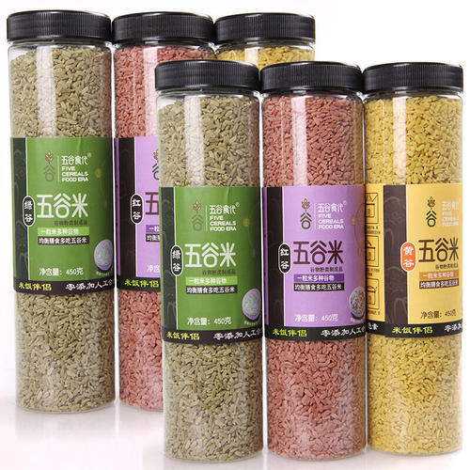
例一： 3袋米其重量和价值如下：
A 10 11
B 5 5
C 5 4
给定一个重量上限为12的背包（允许米混装），
求能获得的最大价值。

Slide 28
如果你有一定的语言基础，甚至接触过排序、贪心等算法，你一定能想到如下思路并能证明其正确性。
思路：
我们可以将这些米按照单价从大到小排序，优先往背包里装单价最高的米，直到这种价格的米装满背包或者已被用完。
具体求解：
先用单价最高的A米装10重量，收获价值为12，背包剩下2
再考虑单价次高的B，B重量有5，大于背包剩余部分，于是用B将背包剩余部分装满，收获价值为2，
价值共计14

Slide 29

例二：
3块玉石（价值昂贵不允许分割），其重量和价值如下：
A 6 6
B 5 4
C 5 3
给定一个重量上限为10的背包，求能获得的最大价值。

Slide 30
按照例一单价优先的思路，答案为取A物品所得6
但是，如果先选择B物品，就可以再选择C物品取得7！
也许有些同学会觉得，这个例子下，B、C物品的重量很小，使用“重量小的优先”策略能够得到最优解。但是，反例同样也是容易构造。

Slide 31
我们把例一称为部分背包，解法为贪心算法。
我们把例二称为01背包，用贪心算法无法正确求解，会出现反例。
本专题的重点在于01背包问题的求解。
问题的完整表达：
有N件物品和一个容量为V的背包。第i件物品的体积是c[i]，价值是w[i]。每种物品仅有一件，可以选择放（1）或不放（0）。求解将哪些物品装入背包可使价值总和最大。

Slide 32
贪心算法失败的原因在于，局部最优解无法保证全局最优解。
如何考虑问题才能没有反例呢？
我们从01入手！
以一个具体例子说明：

Slide 33
一个国家有十座金矿，据勘测，国王知道挖取每一座金矿需要多少人力以及每座金矿能够挖出多少金子。每座金矿需要的人数是固定的，挖出的金子也是固定的，当某个人已经被安排挖某座金矿时，他将无法再去挖其它金矿。国王希望能够把尽可能多的金子挖出来造福国民，作为这个国家最聪明的人，请你帮助国王。
输入样例： 100 5 77 92 22 22 29 87 50 46 99 90
输出样例： 133

Slide 34
假设国家总人数为10000。
考虑最后一座金矿（假设要消耗1500人，可获得8000金币），我们面前仅有两种选择，要么挖，要么不挖。
我们知道了这两种选择分别能得到的金子数，他们之间较大值就是问题的答案。
现在我们明确一下这两种选择：
选择一：挖！问题等价于8500人挖9座金矿取得的最大值x加上第10座金矿的8000金币。
选择二：不挖：问题等价于10000人挖9座金矿取得的最大值y。
最终答案=max(x+8000,y)

Slide 35
对于选择一，我们进一步考虑第9座金矿（假设要消耗1000人，可获得6000金币），同样，又会有两个选择。
第一种选择：挖！问题等价于7500人挖8座金矿取得的最大值x1+6000
第二种选择：不挖！问题等价于8500人挖8座金矿取得的最大值y1
x=max(x1+6000,y1)
对于选择二，我们也考虑第9座金矿，同样，又会有两个选择。
第一种选择：挖！问题等价于9000人挖8座金矿取得的最大值x2+6000
第二种选择：不挖！问题等价于10000人挖8座金矿取得的最大值y2
y=max(x2+6000,y2)
… …

Slide 36
显然，问题不会无限制问下去。
当被问到给你z个人和仅有第1座金矿时最多能挖出多少金子时，问题是清晰的，因为如果z大于等于挖取第1座金矿所需要的人数，那么最多金子数就是第1座金矿能够挖出来的金子数，如果这z个人不够开采第1座金矿，那么最多金子数就是0。
底层问题解开了，就可以一层层往上推，直到终点！
这就是01背包问题的解法，我们把这种思想称为动态规划。
很显然，金矿模型的求解过程符合前文描述的动态规划

Slide 37
1、子问题与子问题重叠：
当我们思考10座金矿最多能够开采出多少金子时，为了解决这个问题，面对第10座金矿，我们会有两种不同的选择，每种选择都会产生1个新的问题，这就是子问题。
母问题：10000人开采10座金矿能取得的金子数最多为多少？
子问题1： 8500人开采9座金矿能取得的金子数最多为多少？
子问题2：10000人开采9座金矿能取得的金子数最多为多少？
我们把这种母问题与子问题本质上是同一个问题的情况称为“子问题重叠”。问题中出现的不同点往往就是子问题之间传递的参数，比如这里的人数和金矿数。

Slide 38
2、最优子结构
考虑每座金矿只有挖与不挖的两种选择，一旦知道挖能取得的最大值，以及不挖能取得的最大值，我们就可以在这两种选择中作出正确的选择！
我们把这种子问题最优时母问题通过优化选择后一定最优的情况叫做“最优子结构”。

Slide 39
3、无后效性。
当我们考虑第10座金矿时，我们是建立在之前9座金矿的基础上的。我们对第10座金矿的思考，显然不会影响前面的结果。
我们把某阶段的状态一旦确定，则此后过程的演变不再受此前各种状态及决策的影响，称为“无后效性”。

Slide 40
显然，上述做法是正确的。
但是大家想过没有，这种方法是否具有可操作性呢？时间复杂度会否比较高？
敏锐的同学发现，一个母问题的回答需要知道两个子问题的答案，而这两个子问题的求解，又需要借助四个更小规模子问题的回答。。。问题的规模呈指数级别增长！例如上述10座金矿，就会产生1024个子问题。

Slide 41
但是经过进一步的思考，实际的问题规模并没有这么大。
那是因为，有很多子问题，实际上是重复出现的。比如，有一个人需要知道1000个人开采3个金矿能获得的金子数，同时另一个人也需要知道1000个人开采3个金矿能获得的金子数，那么他们需要的回答是相同的。
问题规模为多少呢？N座金矿，m人，比如8500人开采9座金矿能获得的最大金子数、3100人开采5座金矿能获得的最大金子数。。。
复杂度为O(n*m)，显然效率上要比之前分析的O(2^n)要优秀很多！

Slide 42
4、状态转移方程
整个问题的求解，是一个不断合并子问题回答母问题的过程。我们把这一过程用一个方程来表示：
假设f(i,j)表示j个人开采i座金矿所取得的最大值。
f(i,j)=max(f(i-1,j),f(i-1,j-ci)+wi)
其中ci和wi表示第i座金矿所需要的人数，和取得的金子数。
本例子最后的问题，就是计算f(10,10000)的值。

Slide 43
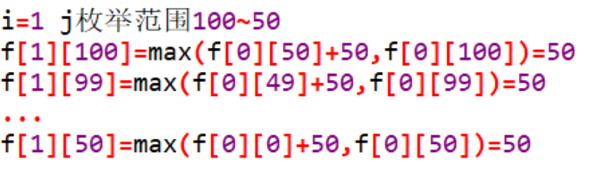
如何枚举？
考虑样例：
3 100 50 50 50 49 48 51

Slide 44
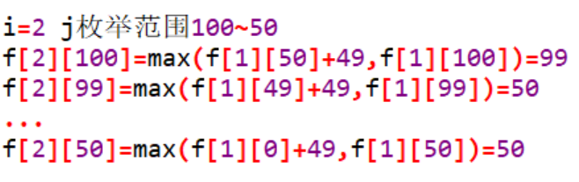
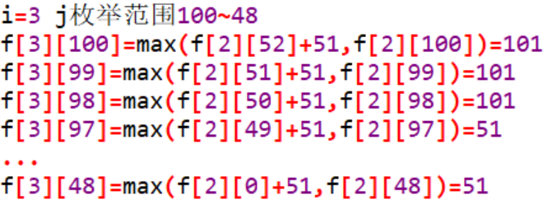

Slide 45
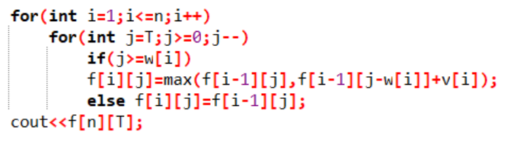
核心代码展示：

Slide 46
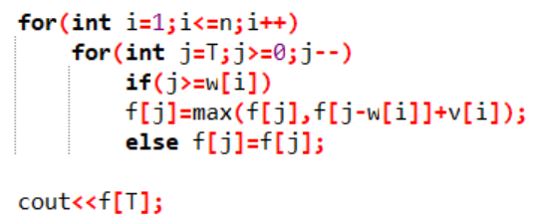
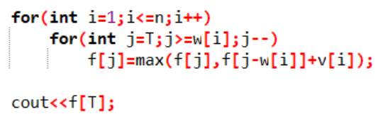
空间优化：
整理得：
对于i层，做完之后值已固定，i+1层的操作不会对i层有影响，所以我们可以省略一维空间。同学们可以这样理解，每做完一层，就把前一层的结果覆盖。递推到第n层，得到最后的答案。

Slide 47
注意：
j为倒序，若为正序，则无法保证i物品只考虑一次。
例如f[j]=f[j-w[i]]+v[i]=f[j-2*w[i]]+2*v[i]。例如背包容量为100，物品A重量为50，单价为50，物品B重量为50，单价为49。
因为是正序，所以先计算
f[50]=max(f[50],f[0]+50))=50...
当算到f[100]时，
f[100]=max(f[100],f[50]+50)=100，
这里因为f[50]已经算出过结果，因此在同一层i=1时，在后面就会把之前计算好的f[50]算进去。

Slide 48
思考：
前文提到的是不超过背包体积时，求解的最大价值，有时候我们会碰到一些问题，要求背包恰好装满！

Slide 49
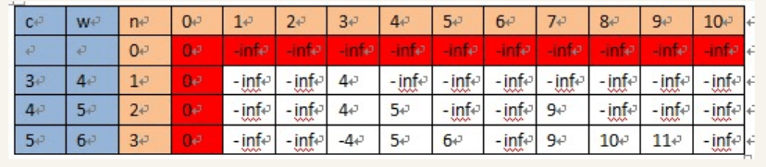
技巧：初始化为负无穷（用-inf表示）
初始化：
f[0]=0,f[1~n]=-inf
这样就能使恰好装满背包的物品价值为正数，不能恰好装满的值为负数
dp[n](背包最大承重)==-inf，说明装不满，否则输出答案

Slide 50
几种常见背包问题模板

Slide 51
01背包
给定N个物品，其中第i个物品的体积为vi，价值为wi。有一容积为M的背包，要求选择一些物品放入背包，使得物品总体积不超过M的前提下，物品的价值总和最大。
//int f[MAX_M+1];
memset(f,0xcf,sizeof(f));//-INF
f[0]=0;
for(int i=1;i<=n;i++)
for(int j=m;j>=v[i];j--)
f[j]=max(f[j],f[j-v[i]]+w[i]);
int ans=0;
for(int j=0;j<=m;j++)
ans=max(ans,f[j]);

Slide 52
完全背包
给定N个物品，其中第i个物品的体积为vi，价值为wi，并且有无数个。有一容积为M的背包，要求选择一些物品放入背包，使得物品总体积不超过M的前提下，物品的价值总和最大。
//int f[MAX_M+1];
memset(f,0xcf,sizeof(f));//-INF
f[0]=0;
for(int i=1;i<=n;i++)
for(int j=v[i];j<=m;j++)
f[j]=max(f[j],f[j-v[i]]+w[i]);
int ans=0;
for(int j=0;j<=m;j++)
ans=max(ans,f[j]);
注意：j为正序，则可以重复考虑i物品

Slide 53
多重背包
给定N个物品，其中第i个物品的体积为vi，价值为wi，并且有ci个。有一容积为M的背包，要求选择一些物品放入背包，使得物品总体积不超过M的前提下，物品的价值总和最大。
//int f[MAX_M+1];
memset(f,0xcf,sizeof(f));//-INF
f[0]=0;
for(int i=1;i<=n;i++)
for(j=1;j<=c[i];j++)
for(int k=m;k>=v[i];k--)
f[j]=max(f[k],f[k-v[i]]+w[i]);
int ans=0;
for(int i=0;i<=m;i++)
ans=max(ans,f[i]);
注意：对每个i物品，拆分成ci个，全部加入原物品中，则变为01背包问题。效率较低。

Slide 54
二进制拆分
while (n--) { //接下来输入n中这个物品
scanf("%d%d%d", &c, &s, &v); //输入每种物品的数目、体积和价值
for (int k=1; k<=c; k<<=1) { //<<左移 相当于乘二
value[count] = k*v;
size[count++] = k*s;
c -= k;
}
if (c > 0) {
value[count] = c*v;
size[count++] = c*s;
}
}
注意：将count替换上面的n即可。时间复杂度为O(nlogci)

Slide 55
分组背包
给定N组物品，其中第i组物品有ci个。第i组的第j个物品的体积为vij，价值为wij。有一容积为M的背包，要求选择一些物品放入背包，使得每组至多选择一个物品并且物品总体积不超过M的前提下，物品的价值总和最大。
//int f[MAX_M+1];
memset(f,0xcf,sizeof(f));//-INF
f[0]=0;
for(int i=1;i<=n;i++)
for(int k=m;k>=0;k--)
for(int j=1;j<=c[i];j++)
if(k>=v[i][j])
f[k]=max(f[k],f[k-v[i][j]]+w[i][j]);
int ans=0;
for(int i=0;i<=m;i++)
ans=max(ans,f[i]);
for(int i=1;i<=n;i++)
for(int j=1;j<=c[i];j++)
for(int k=m;k>=v[i];k--)
注意：与多重背包相比，第二重循环和第三重循环的顺序交换了，目的是使得第i组中的物品只用一次。

Slide 56
如何保证有且仅有一次？
考虑分组背包的样例：
10 4 2
2 1 1
3 3 1
4 8 2
6 9 2
12
f[10]=max(f[10],f[8]+1)=1;
f[10]=max(f[10],f[7]+3)=3;
f[9]=max(f[9],f[7]+1)=1;
f[9]=max(f[9],f[6]+3)=3;
f[8]=max(f[8],f[6]+1)=1;
f[8]=max(f[8],f[5]+3)=3;
...
可以看到由于k是降序，f[k]不会重复选取同一组不同物品,若是正序，f[8]就会对f[10]有影响

Slide 57
实战环节：
http://115.236.49.52:83/contest/1443

